Slide 1

XHDF5:HDF5远程数据访问系统
冯时超
中国科学院高能物理研究所计算中心

Slide 2
01
项目背景
02
研究现状
目录
03
项目架构
04
性能测试

Slide 3
01
项目背景

Slide 4
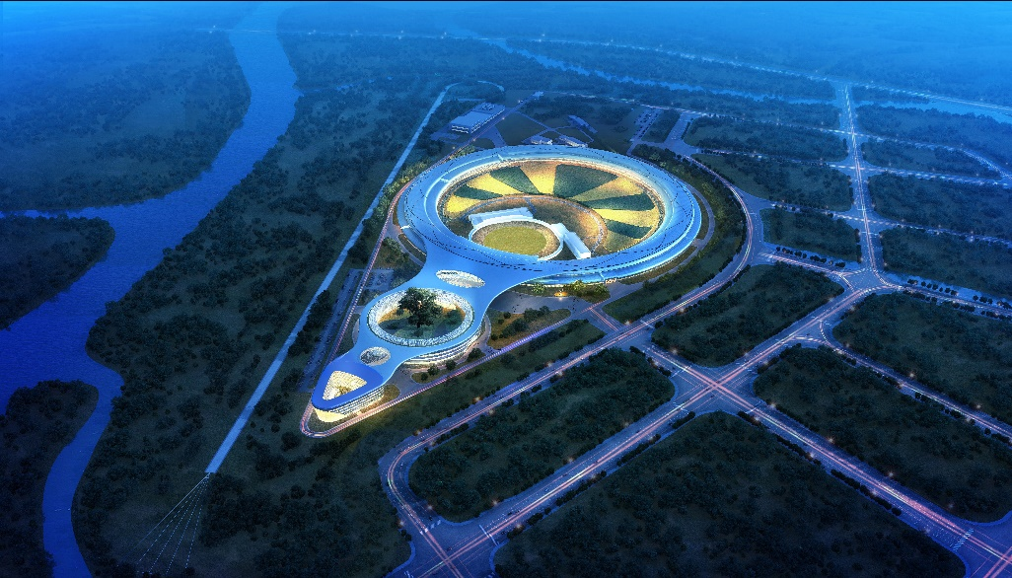
项目背景
光源类大科学装置为我国多学科领域课题研究提供了基础研究服务平台，在依托于这些重大科学基础设施进行科学活动的过程中会产生海量的科学数据，这些科学数据有着重大的科研价值。以高能同步辐射光源（High Energy Photon Source，HEPS）为例，一期工程将建设十四条线站和一条测试线站，二期将建设九十多条线站，且这些线站预计每天产生的数据量高达40TB ，每年产生的数据达到300PB。这些大科学装置每天所产生的海量的科学数据有着重大科研价值。
高能同步辐射光源设施（HEPS）
在HEPS数据中心直接分析
数据模式
在用户单位的计算平台分析
数据远程访问需求
在公有云上进行分析

Slide 5
项目背景
挑战
网络延迟
统一视图
用户权限设置
数据安全访问

Slide 6
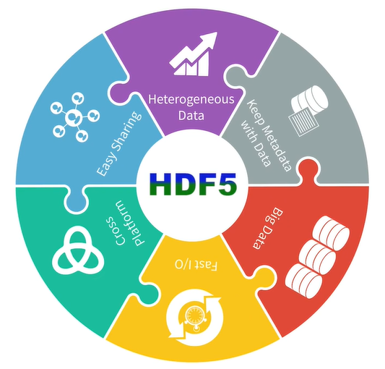
项目背景
国内光源设施达成共识：HDF5将作为统一数据格式
HDF5 (Hierarchical Data Format) 是由美国伊利诺伊大学厄巴纳-香槟分校，是一种跨平台传输的文件格式，存储图像和数据
HETEROGENEOUS DATA 异构数据
EASY SHARING 简单共享
CROSS PLATFORM 跨平台
FAST I/O 快速I/O
BIG DATA 大数据
KEEP METADATA WITH DATA 元数据和数据共同存储

Slide 7
项目背景
现状 | 面临问题 | 解决方案
用户众多应用场景广泛 | 如何便捷、灵活地处理远程数据，提升效率？ | HTTP易用性、HDF5客户端兼容、XRootD高性能传输
光源数据量大，传输效率 | 如何提高数据传输效率？ | 压缩、CDN
数据有科研和商业价值 | 如何保证数据本身的安全？ | 高能所统一认证系统，数据加密

Slide 8
02
研究现状

Slide 9
研究现状
H5serv是基于 REST 的 HDF5 数据存储实现的 Web 服务。提供了一个基于 HTTP 的服务，允许用户通过 Web 浏览器或其他 HTTP 客户端访问 HDF5 文件。
轻量型服务难以支撑大规模数据的访问。
数据接口较少，仅支持数据的读取、增加、删除、修改等操作。
数据安全性，未经适当配置的h5serv可能容易受到网络攻击或数据泄露的风险。

Slide 10
研究现状
高度可扩展数据服务 (HSDS) 是一种基于 REST 的解决方案，用于在基于对象的存储环境中读取和写入复杂的二进制数据格式。HSDS主要是针对云存储环境设计，使用分片数据模式存储 HDF5 文件，但提供 HDF5 库传统上提供的功能。
HSDS主要针对基于对象存储环境设计（云存储等）。
使用分片数据模式，与目前HEPS的数据存储模式并不相同。

Slide 11
03
项目架构

Slide 12
项目介绍
XHDF5介绍
  采用 XRootD 作为 HTTPs 服务器，为用户提供数据访问的接口，将HDF5 扩展插件作为客户端实现h5文件远程访问。
系统特点
  兼容性 在客户端仅仅拦截公共 HDF5 应用程序编程API，用户不必修改原有的操作代码，且客户端程序可以通过环境变量或者其他方式进行动态加载，方便地对本地数据与远程数据操作。
  可扩展性 跨多台服务器扩展、动态改变服务器节点数量以满足客户端需求。
  并发性 支持多个写入者/多个读取者、支持多个客户端同时使用、 支持多线程使用。
  安全性 支持 HTTP 和 HTTPS、客户端不需要访问底层的文件系统、兼容XRootD的认证模式。

Slide 13
项目架构

Slide 14
数据并发访问
数据并发操作
数据并发写操作
数据并发操作，可以对不同文件进行并发操作，也可以对同一个文件进行并发操作

Slide 15
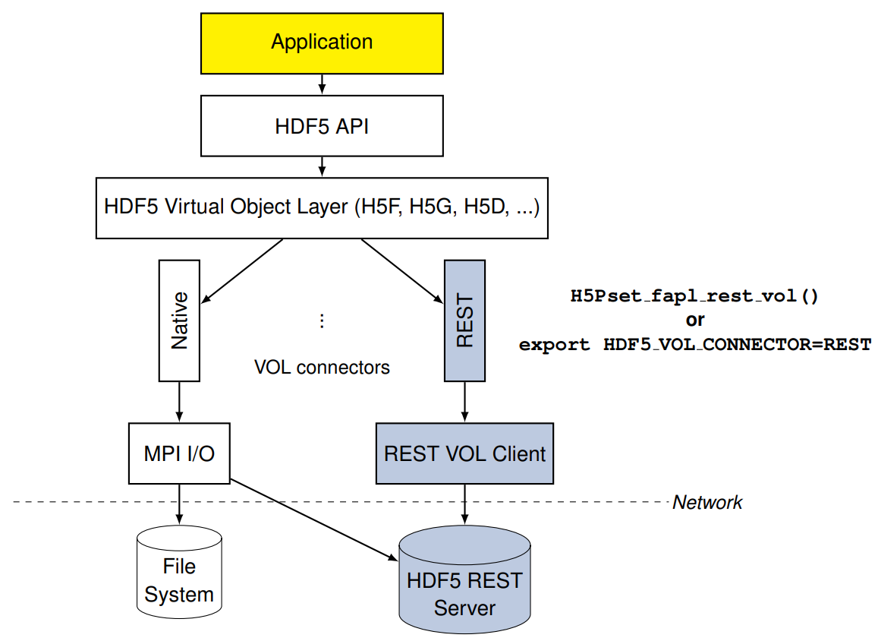
技术路线
HDF5 异步 I/O VOL 连接器
HDF5 VOL是HDF5库中的抽象层，允许拦截公共HDF5应用程序编程接口(API)，用来发送客户端的数据访问请求，提供数据支持，采用VOL连接器可以在用户层次实现对数据的透明访问。
这些连接器可以在运行时使用环境变量动态加载。

Slide 16
技术路线
XRootD是一个用于分布式数据存储和访问的开源软件框架。旨在支持高能物理实验中的数据分析和处理需求。
XRootD提供了高性能的数据访问和传输功能，特别适用于处理大规模的科学数据。

Slide 17
部署模型

Slide 18
04
性能测试

Slide 19
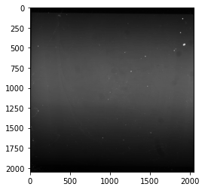


数据集
 | Server | Client
Memory | 503G | 503G
Mount disk | 2.5P | 2.5P
CPU | 112cores | 128cores
Operation System | Linux/CentOS7 | Linux/CentOS7
测试数据集采用光源图像，每张图像大小为 2048×2048 uint16 (8MB)。
我们会将500张光源图像存储在hdf5文件的dataset中，在进行测试时会记录100张、200张、300张、400张、500张图像存储的时间。

Slide 20
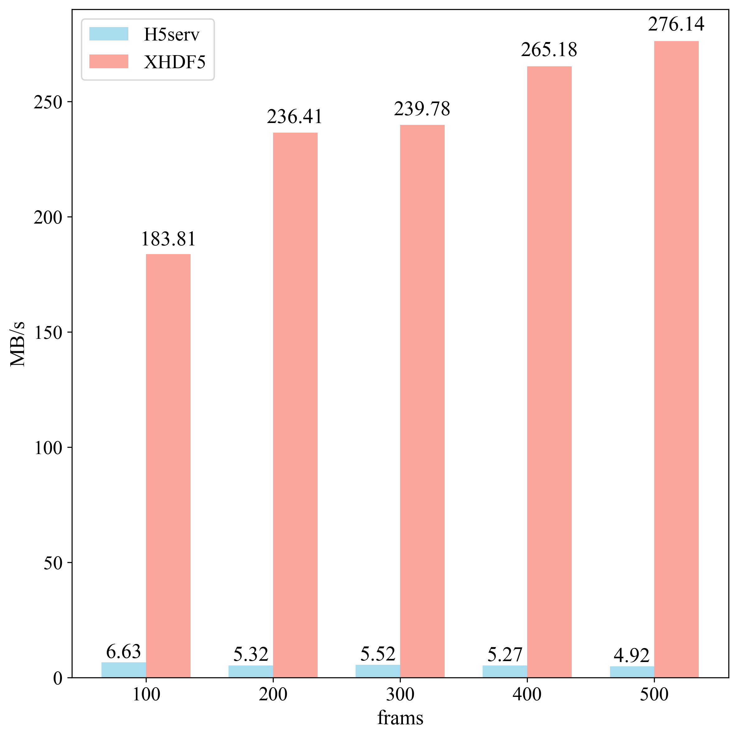
XHDF5 vs H5Serv
Server与Client的网络带宽约为10Gbit/s。
将H5serv服务器和基于XRootD的服务器都部署在Server中。

Slide 21
XHDF5 vs NFS
XRootD 测试部署
    Server 部署XRootD 服务器，并挂载底层文件系统
    Client1 部署HDF5库 VOL客户端
    在测试时记录读取数据集中500张光源图像数据的时间
NFS 测试部署
    在Client1 挂载底层文件系统即NFS服务器
    采用HDF5的library库读取存储系统的h5文件
  测试方案
    采用 iozone 测试挂载文件系统到Server与Client的数据传输速度
    采用 tc 模拟网络延时，测试不同延时下，数据的传输速度

Slide 22
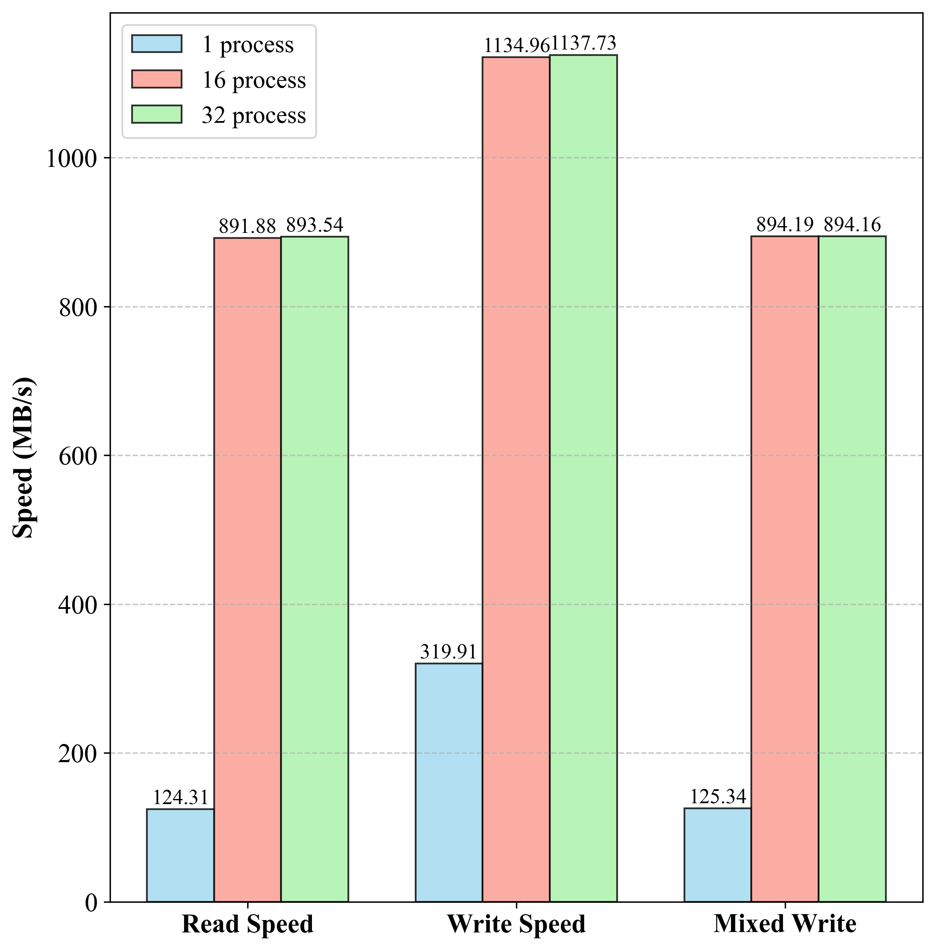
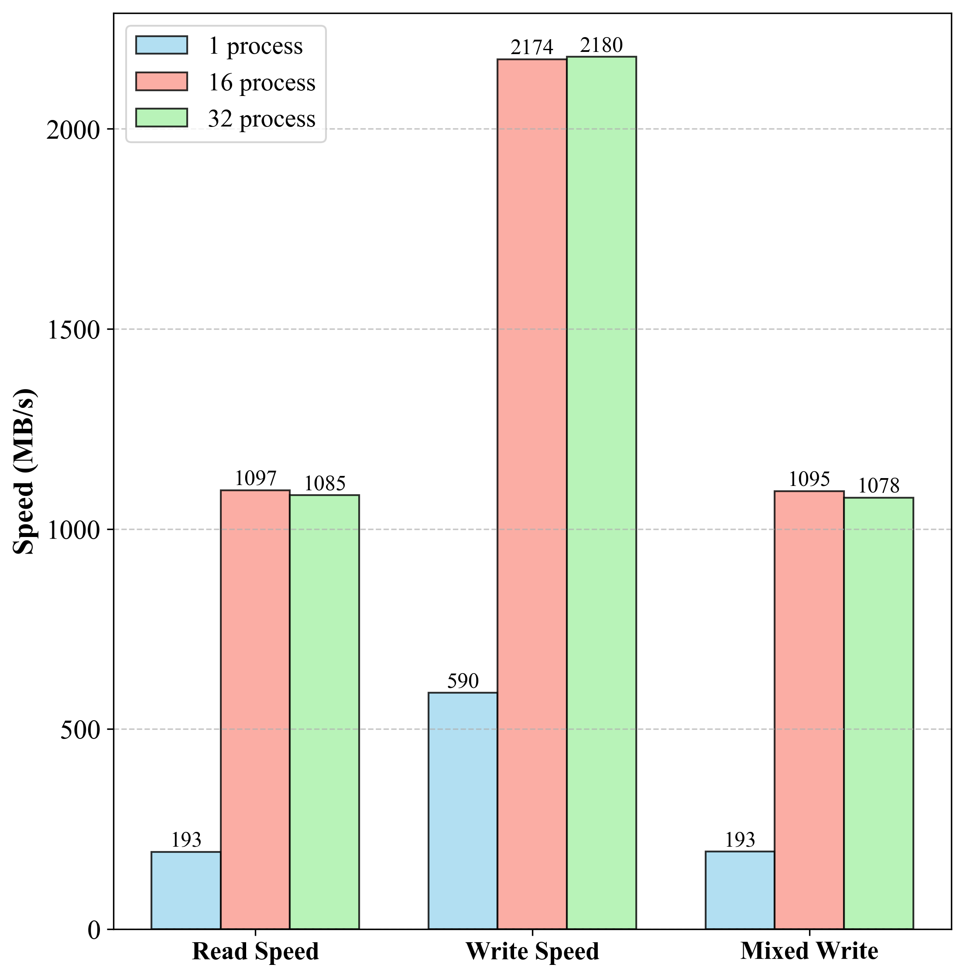
NFS iozone 测试
Client1 IOzone Test
Server IOzone Test

Slide 23
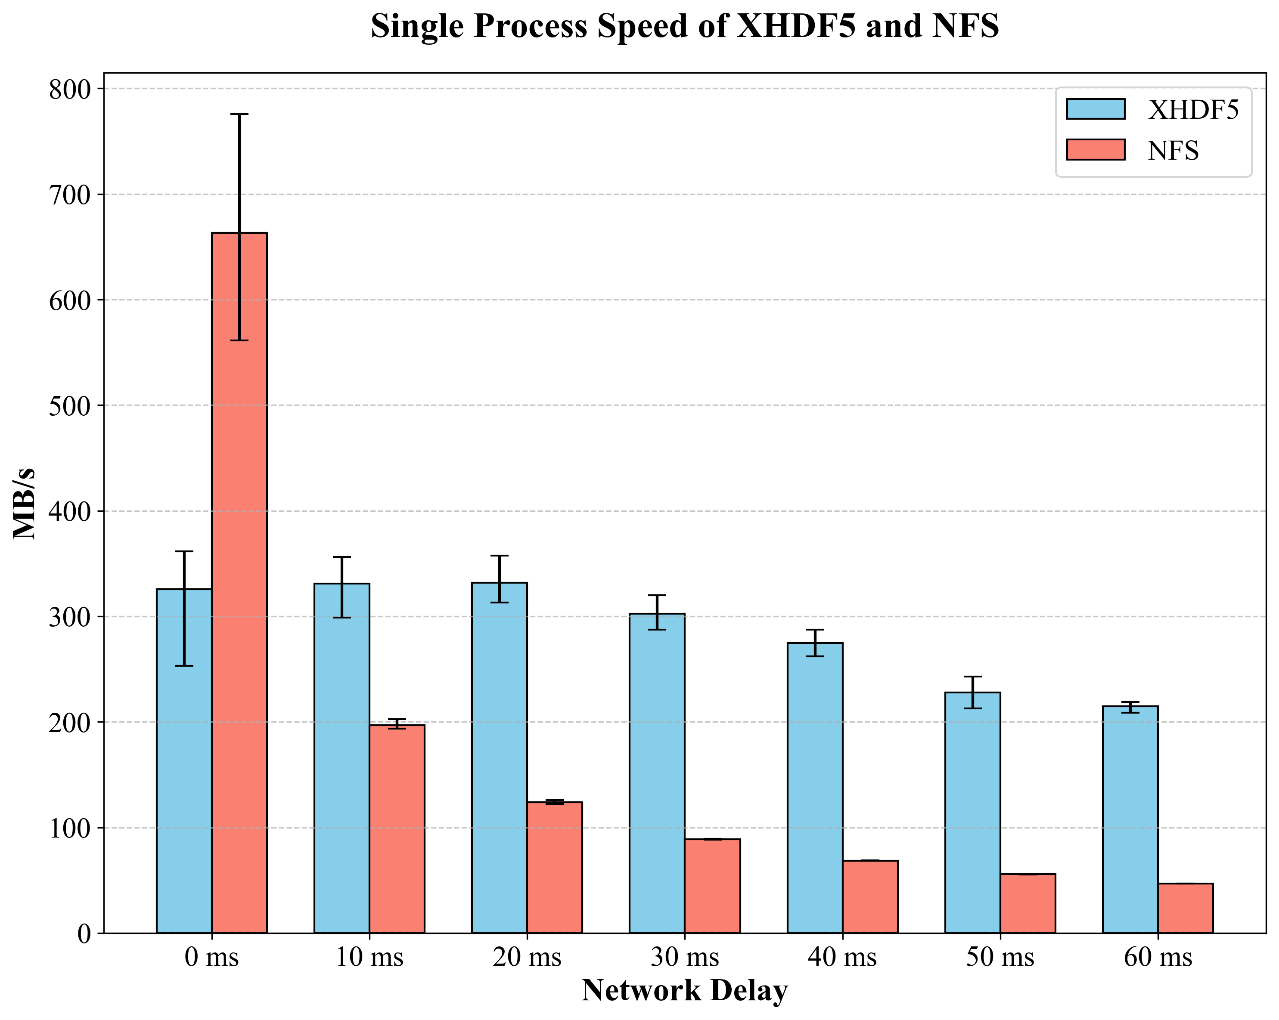
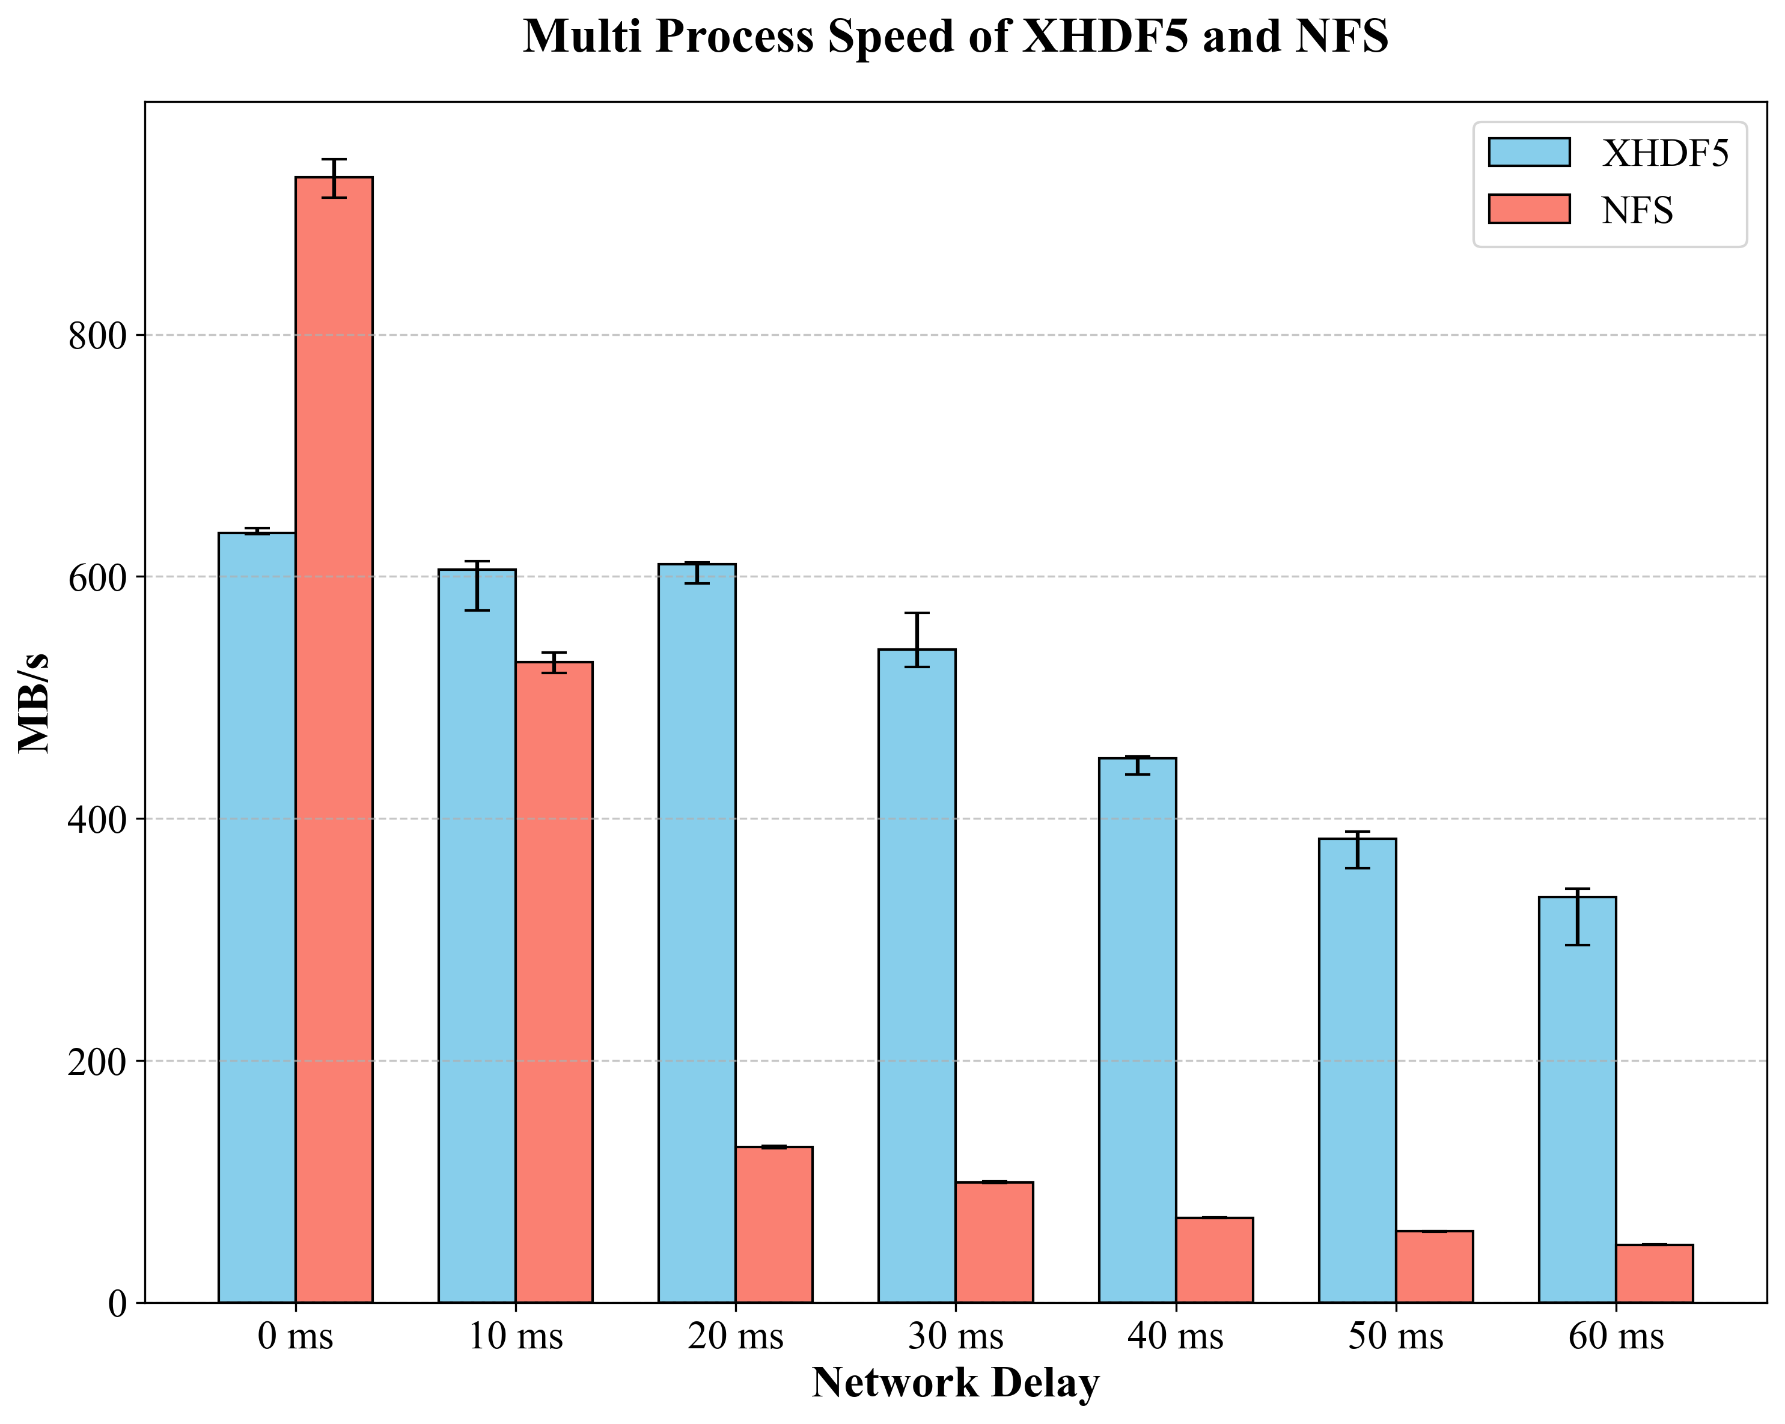
单流与多流测试
单进程
10进程

Slide 24
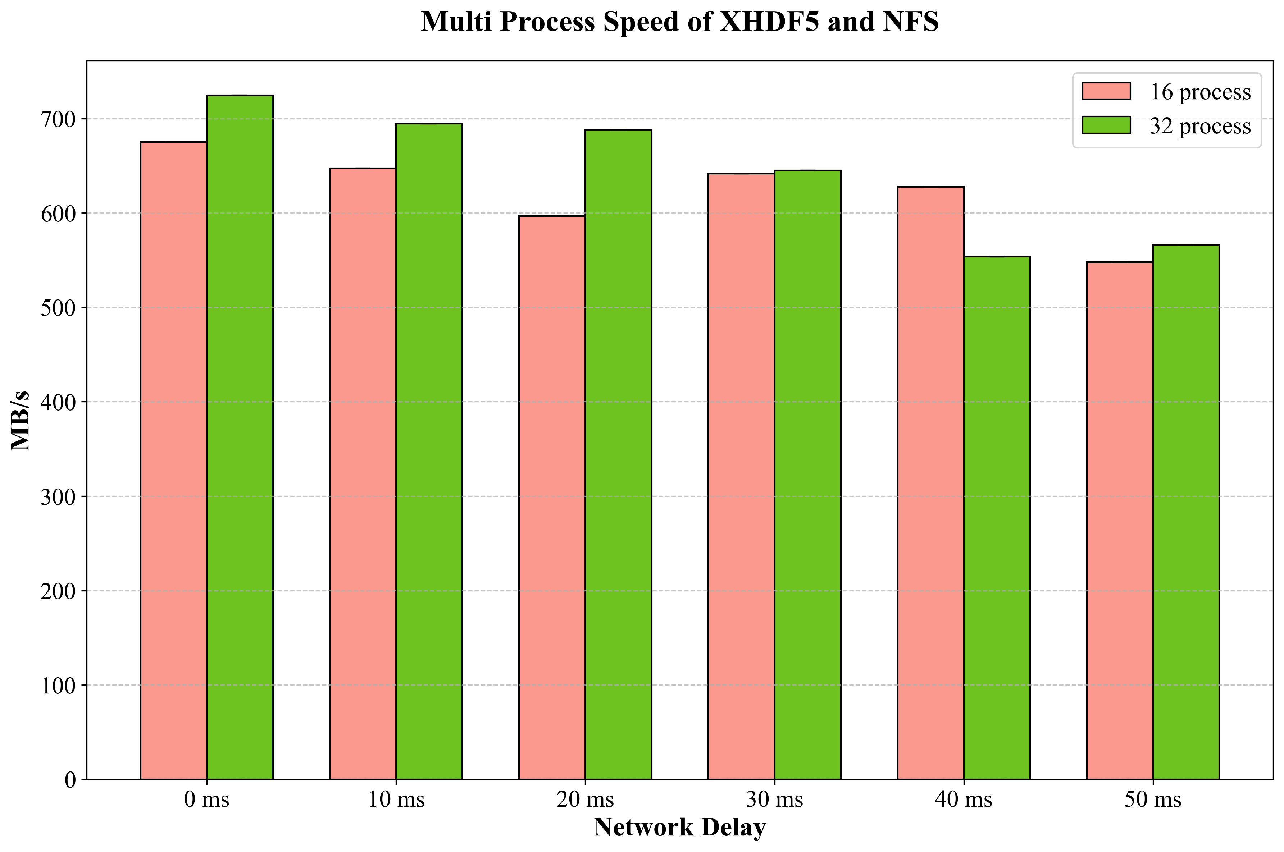
单流与多流测试

Slide 25
谢 谢

